Slide 1

《初级算法与数据结构》
图论

Slide 2



双向BFS优化

Slide 3


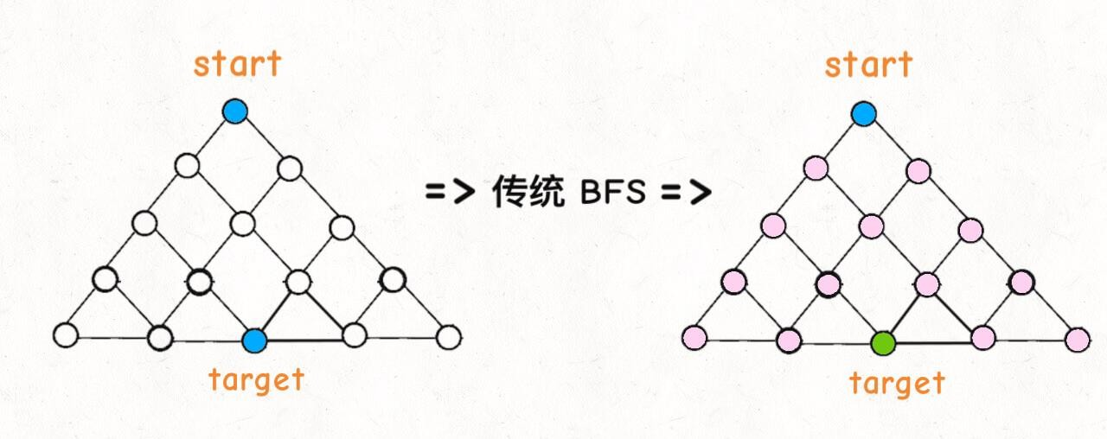
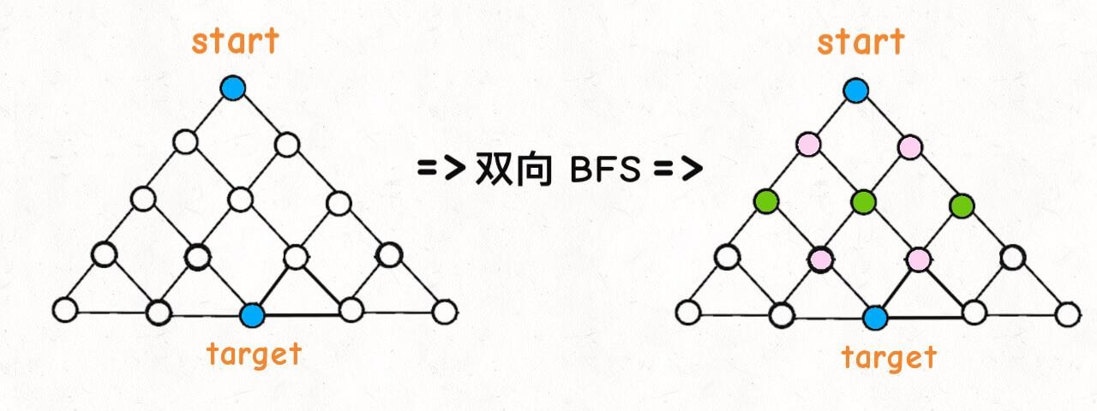
双向BFS
双向广度优先搜索（双向 BFS）是一种优化的搜索算法，适用于寻找无权图中两个节点之间的最短路径。与传统的单向 BFS 从起点向目标点进行搜索不同，双向 BFS 同时从起点和目标点进行搜索，直到两个搜索空间相交。这种方法可以减少搜索空间，尤其是在图的规模较大时。
双向 BFS 的效率通常比单向 BFS 高，因为每个搜索空间的扩展深度大约是单向 BFS 的一半。
但是必须知道终点在上面地方才能使用双向BFS

Slide 4
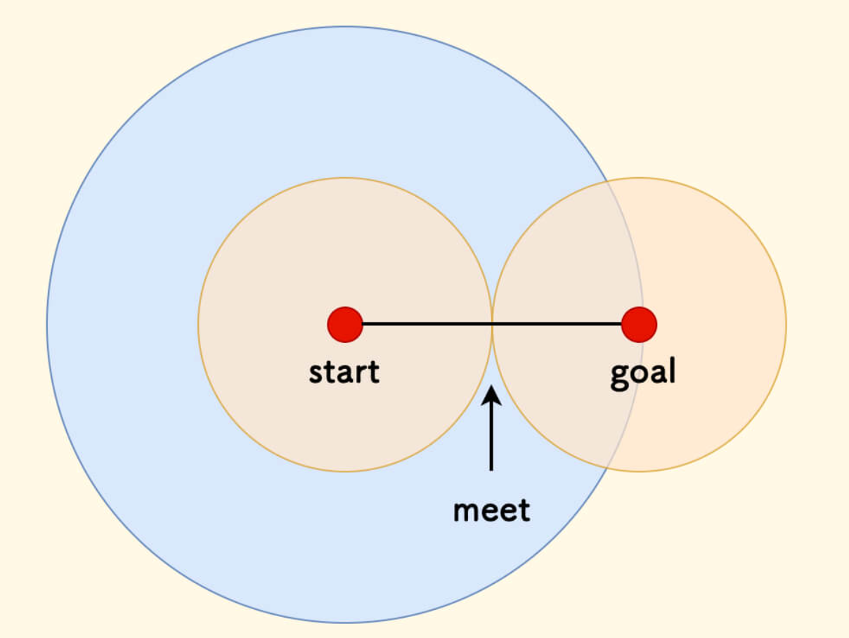
双向BFS
单向 BFS 扫描过的所有状态可以表达为大圆的面积。
双向 BFS 扫描过的所有状态可以表达为两个小圆的面积之和。
两个小圆的面积会比一个大圆的面积要小，也就是说，双向 BFS 扫描的状态数会更少。

Slide 5
双向BFS
实现步骤
初始化：
  使用两个队列分别存储从起点和目标点开始的搜索，使用两个标记矩阵记录从起点和目标点访问过的节点。
搜索：
  在每一步中，选择较小的队列进行扩展（这有助于保持每次扩展的效率）。
  从当前队列中取出所有节点，检查并扩展到所有邻居到队列中。
  通过标记数组可知扩展的节点是否已经被另一方向访问，如果是，则表示找到了路径。
路径计算：一旦两个搜索空间相遇，就可以计算路径长度。由于双向搜索，路径长度是两个方向的距离之和。
Notes:
在每一步中，选择较小的队列进行扩展（这有助于保持每次扩展的效率）？
在很多情况下，扩展较小的队列意味着从更少的状态开始扩展，这样可以更快地处理完当前步骤，减少不必要的计算。
尤其是在图较大或者节点分布不均匀时，选择较小的队列可以避免在一个方向上过度扩展导致不必要的搜索。
双向 BFS 的目标是让两个搜索方向尽快相遇。选择较小的队列进行扩展可以帮助保持两个搜索前沿的平衡，避免其中一个方向过度扩展而另一个方向较慢，这样可以更快地找到相遇点。

Slide 6
双向BFS
1
3
双向 BFS 的关键在于从起点和终点同时进行广度优先搜索，两边逐层扩展，直到两边的搜索前沿相遇。这样才可以保证找到的路径是最短的。
S
5
T
2
4
正确的操作：在每次迭代中，从较小队列中弹出所有节点，然后扩展该节点的邻居。对于每个邻居节点，检查它是否已经被对方方向访问过。然后再对另一个队列如此操作。
错误的操作：不能从 qStart 和 qGoal 队列各弹出一个元素，然后检查它们是否相遇。

Slide 7
双向BFS
1
3
S
5
T
2
4
求S-T的最短路，交替节点搜索（一次正向节点，一次反向节点）时
Step 1 : S –> {1 , 2}
Step 2 : T –> {3 , 4}
Step 3 : 1 –> {5}
Step 4 : 3 –> {5}
返回最短路为4，错误的，事实是3，S-2-4-T

Slide 8
双向BFS
例：
假设我们在一个无障碍的棋盘上进行搜索，从起点 (sx, sy) 到目标点 (gx, gy)，我们只允许上下左右移动。
使用双向BFS求他的最短路径。其中棋盘的行列数和起点与目标点均从键盘输入。
双向 BFS 的关键在于从起点和终点同时进行广度优先搜索，逐层扩展，直到两边的搜索前沿相遇。这样才可以保证找到的路径是最短的。

Slide 9
双向BFS
假设我们在一个无障碍的棋盘上进行搜索，从起点 (sx, sy) 到目标点 (gx, gy)，我们只允许上下左右移动。使用双向BFS求他的最短路径。
初始化：
创建两个队列：qStart 用于从起点开始的搜索，qGoal 用于从目标点开始的搜索。
创建两个访问数组：visitedStart 和 visitedGoal，用于分别记录 从起点开始的搜索 和 从目标点开始的搜索 已经访问过的节点。
初始化起点：将起点 (sx, sy) 加入 qStart 并标记为已访问。
将目标点 (gx, gy) 加入 qGoal 并标记为已访问。

Slide 10
双向BFS
假设我们在一个无障碍的棋盘上进行搜索，从起点 (sx, sy) 到目标点 (gx, gy)，我们只允许上下左右移动。使用双向BFS求他的最短路径。
开始搜索：
进入一个循环，直到 qStart 或 qGoal 中有一个为空。每次循环中，选择较小的队列进行扩展，保持搜索的平衡。
扩展节点：
从当前选择的队列中，逐个弹出其目前所拥有的全部节点。对于每个弹出的节点，计算其所有的邻居。
对每个邻居节点：检查其是否已经被对方方向访问过。如果是，则找到了最短路径，返回两边路径长度总和。否则将其加入当前队列，并标记为已访问。

Slide 11
Floyd
弗洛伊德算法

Slide 12
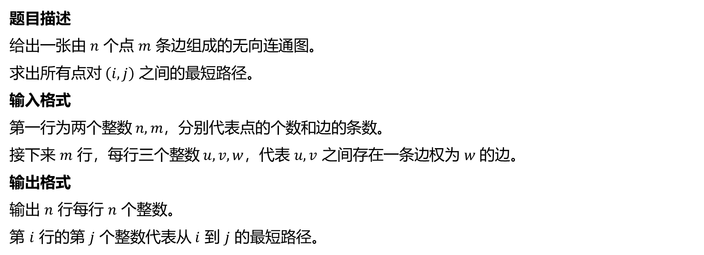
Floyd 算法
题目描述
给出一张由 $n$ 个点 $m$ 条边组成的无向连通图。
求出所有点对 $\left(i,j\right)$ 之间的最短路径。
输入格式
第一行为两个整数 $n,m$，分别代表点的个数和边的条数。
接下来 $m$ 行，每行三个整数 $u,v,w$，代表 $u,v$ 之间存在一条边权为 $w$ 的边。
输出格式
输出 $n$ 行每行 $n$ 个整数。
第 $i$ 行的第 $j$ 个整数代表从 $i$ 到 $j$ 的最短路径。

Slide 13
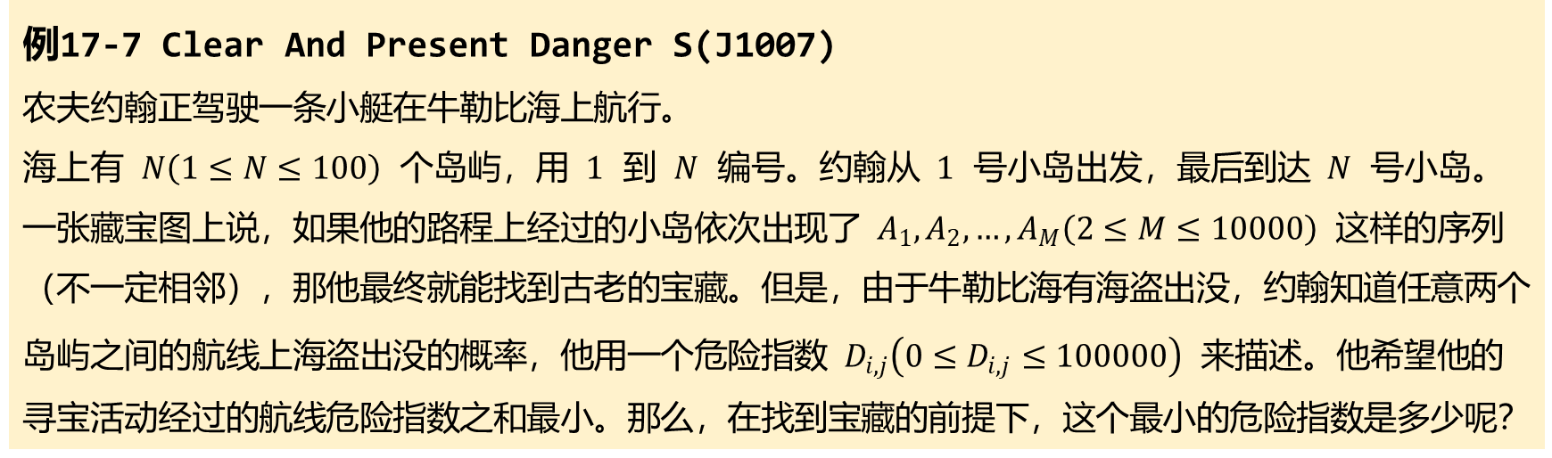
Floyd 算法
例17-7 Clear And Present Danger S(J1007)
农夫约翰正驾驶一条小艇在牛勒比海上航行。
海上有 $N\left(1≤N≤100\right)$ 个岛屿，用 $1$ 到 $N$ 编号。约翰从 $1$ 号小岛出发，最后到达 $N$ 号小岛。
一张藏宝图上说，如果他的路程上经过的小岛依次出现了 $A_{1},A_{2},…,A_{M}\left(2≤M≤10000\right)$ 这样的序列（不一定相邻），那他最终就能找到古老的宝藏。但是，由于牛勒比海有海盗出没，约翰知道任意两个岛屿之间的航线上海盗出没的概率，他用一个危险指数 $D_{i,j}\left(0≤D_{i,j}≤100000\right)$ 来描述。他希望他的寻宝活动经过的航线危险指数之和最小。那么，在找到宝藏的前提下，这个最小的危险指数是多少呢？

Slide 14
弗洛伊德算法
int N, M, Q;
cin >> N >> M >> Q;
vector<vector<long long> > dp(N + 1, vector<long long>(N + 1, 2e18));
for(int i = 0; i < M; ++i){
long long u, v, w; cin >> u >> v >> w;
dp[u][v] = min(dp[u][v], w);
dp[v][u] = min(dp[v][u], w);
}
for(int i = 1; i <= N; ++i) dp[i][i] = 0;
for(int k = 1; k <= N; ++k){
for(int i = 1; i <= N; ++i){
for(int j = 1; j <= N; ++j){
dp[i][j] = min(dp[i][j], dp[i][k] + dp[k][j]);
}
}
}

Slide 15
弗洛伊德算法
while(Q--){
int st, ed;
cin >> st >> ed;
cout << ((dp[st][ed] >= 2e18) ? -1 : dp[st][ed]) << endl;
}

